Slide 1
POLÍGONOS E CIRCUNFERÊNCIA
Mateus
Lucas

Slide 2
POLÍGONOS.

Slide 3
POLÍGONOS INSCRITÍVEIS EM UMA CIRCUNFERÊNCIA.
Definição: um polígono está inscrito em uma circunferência se todos os seus vértices forem pontos dessa circunferência.

Slide 4
POLÍGONOS CIRCUNSCRITÍVEIS A UMA CIRCUNFERÊNCIA.
Um polígono está circunscrito a uma circunferência se todos os seus lados são tangentes a essa circunferência.

Slide 5
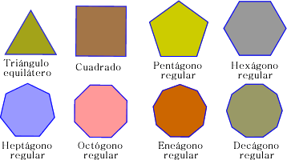
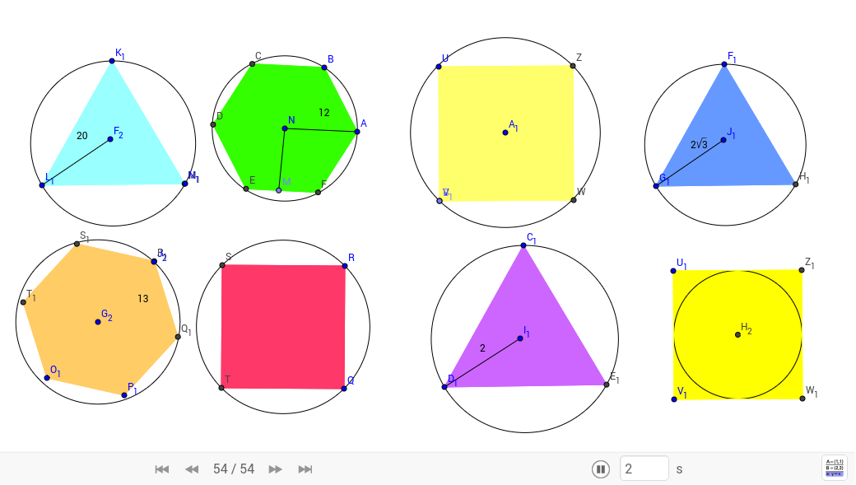
POLÍGONOS REGULARES.
Definição: um polígono é denominado regular se todos os seus lados e ângulos são iguais.

Slide 6
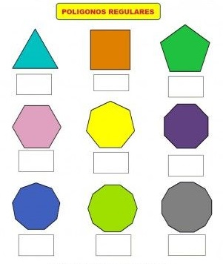
SERÁ MESMO ?!

Slide 7
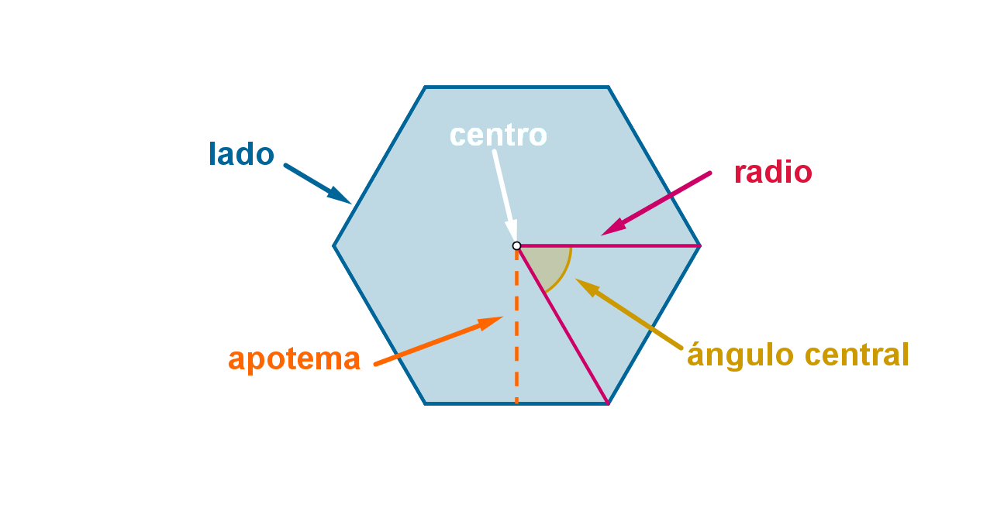
ELEMENTOS DE UM POLÍGONO REGULAR.

Slide 8
ELEMENTOS DE UM POLÍGONO REGULAR.

Slide 9
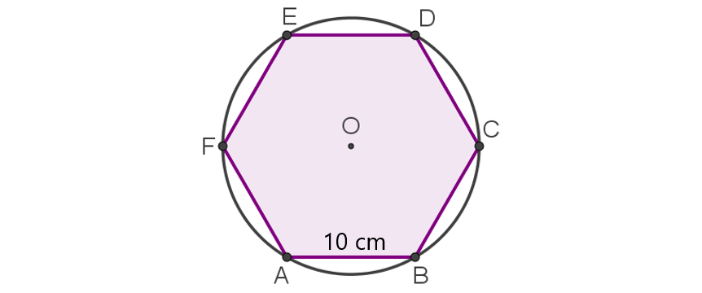
EXERCÍCIO DE FIXAÇÃO.
Calcule a medida do apótema de um quadrado cujo lado mede 5cm.
Calcule a soma dos ângulos internos dos polígonos regulares: hexágono, octaedro, decaedro.
Sabendo que a soma dos ângulos internos de um polígono é 2160º, determine quantos lados ele tem.
Quanto mede o ângulo externo de um polígono cujo ângulo interno mede 45º ?
Determine a medida do lado de um hexágono regular inscrito em uma circunferência cujo raio é igual a 10 cm.

Slide 10
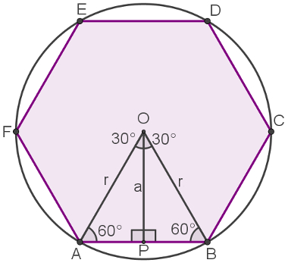
HEXÁGONO, QUADRADO E TRIÂNGULO REGULARES INSCRITOS.

Slide 11
HEXÁGONO, QUADRADO E TRIÂNGULO REGULARES INSCRITOS.

Slide 12
HEXÁGONO, QUADRADO E TRIÂNGULO REGULARES INSCRITOS.

